Slide 2
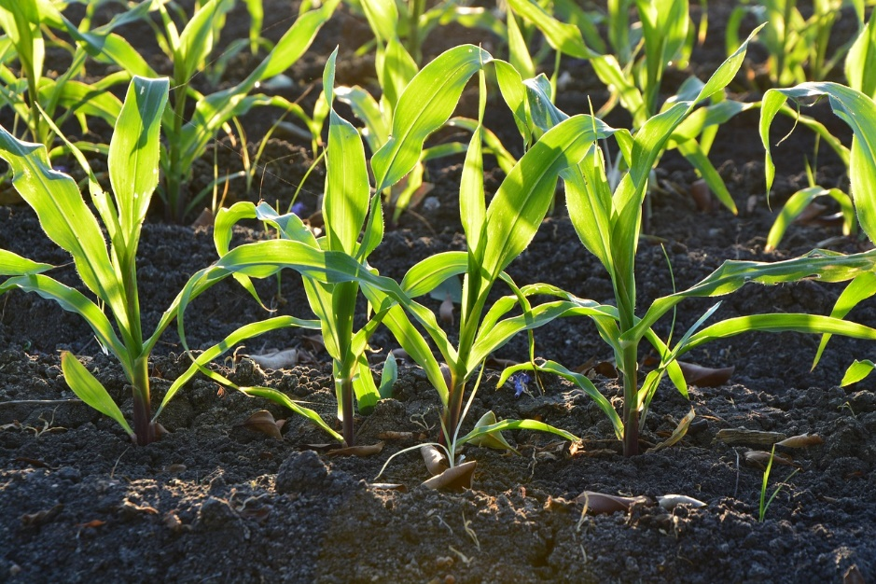
Talajélet
Készítette: 9.b

Slide 3
Előzmények
Tanulmányi kirándulás Koppányvölgyében
Információgyűjtés osztályunkkal
Kapcsolatfelvétel a mentorainkkal
Szakirodalom gyűjtés
Előadások meghallgatása a témában
Zoom meeting a mentorokkal

Slide 4
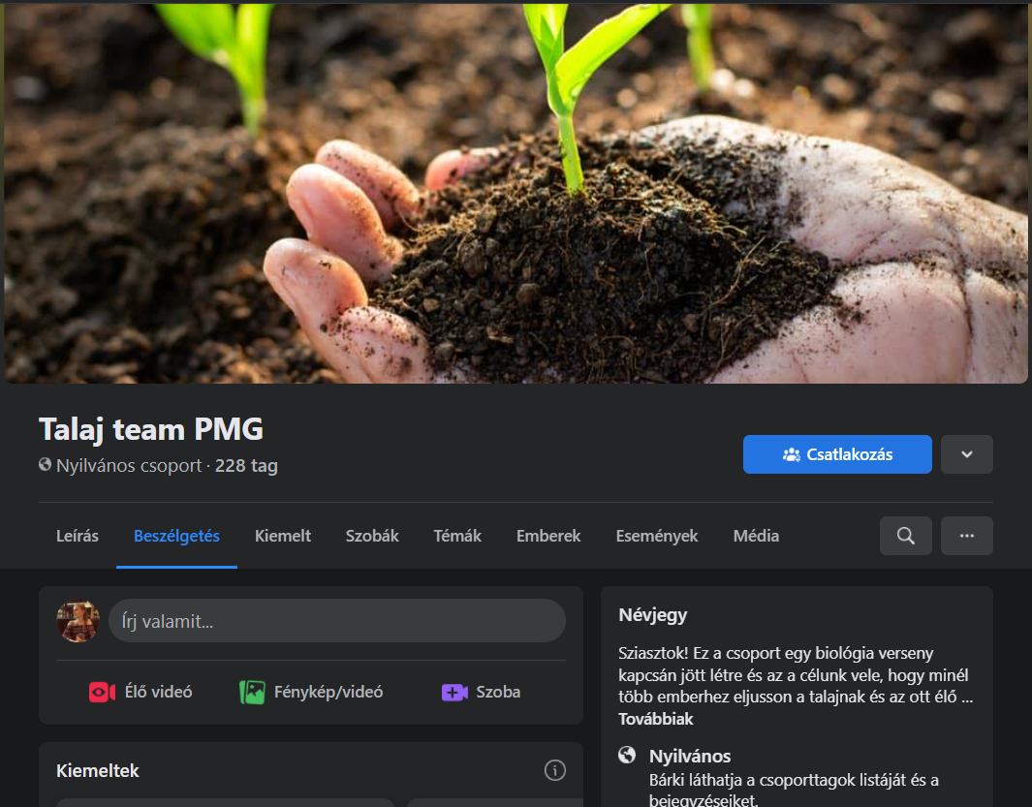
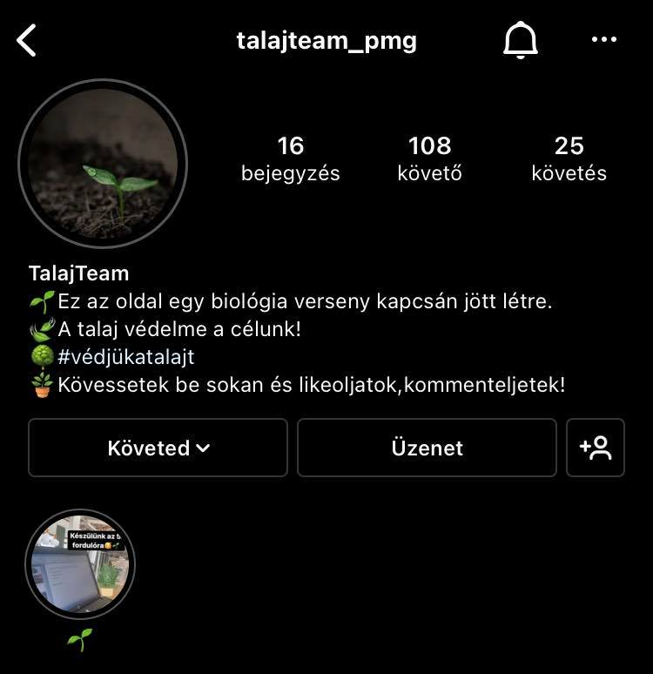
Az 1. és 2. forduló összegzése
Az első forduló:
Facebook oldal (Talaj team PMG)
228 tag
Második forduló:
Instagram oldal:
@talajteam_pmg
108 követő

Slide 5
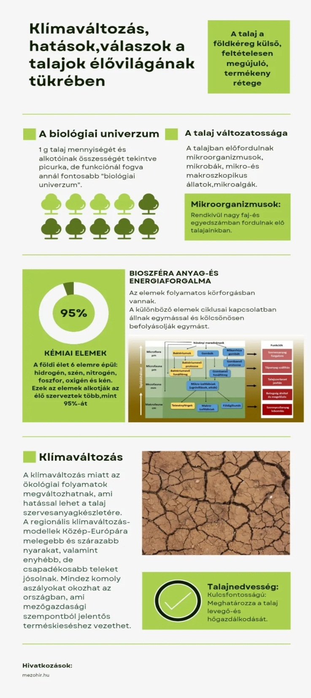
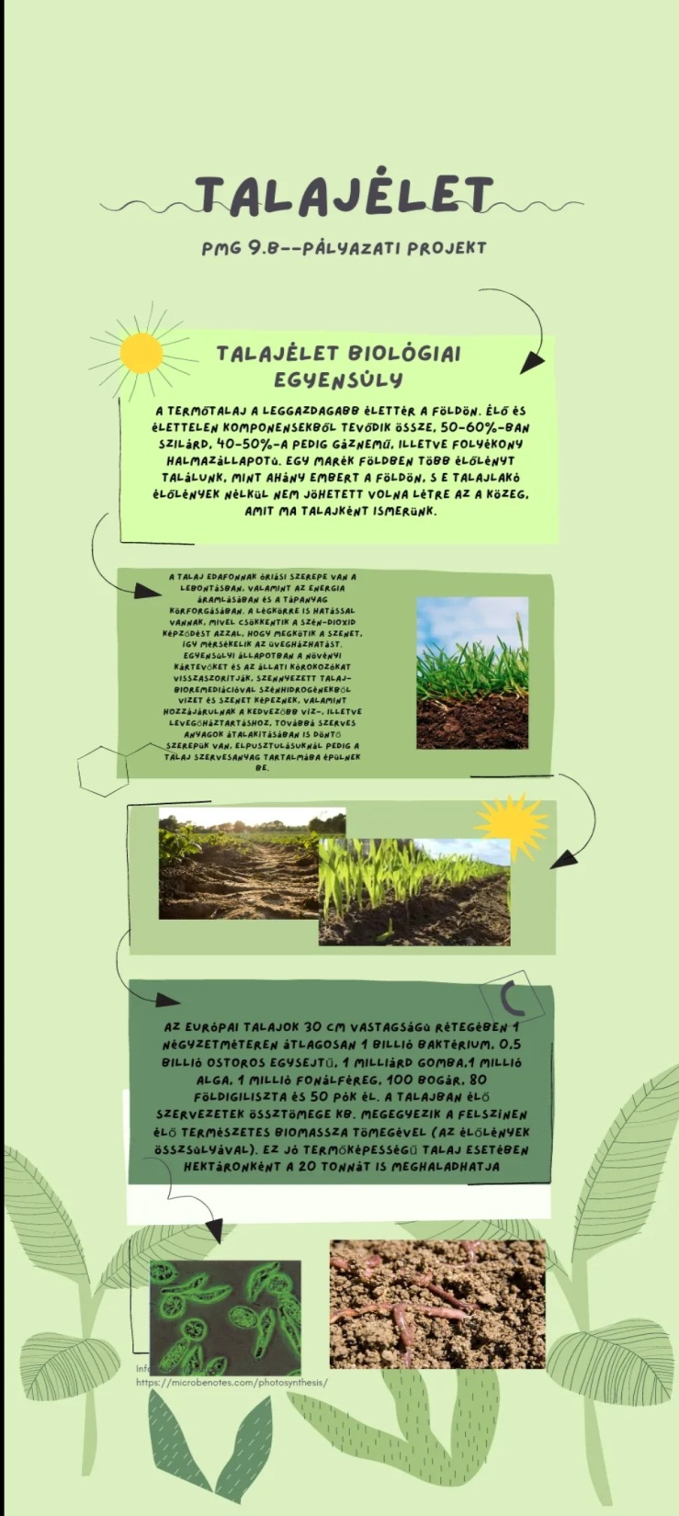
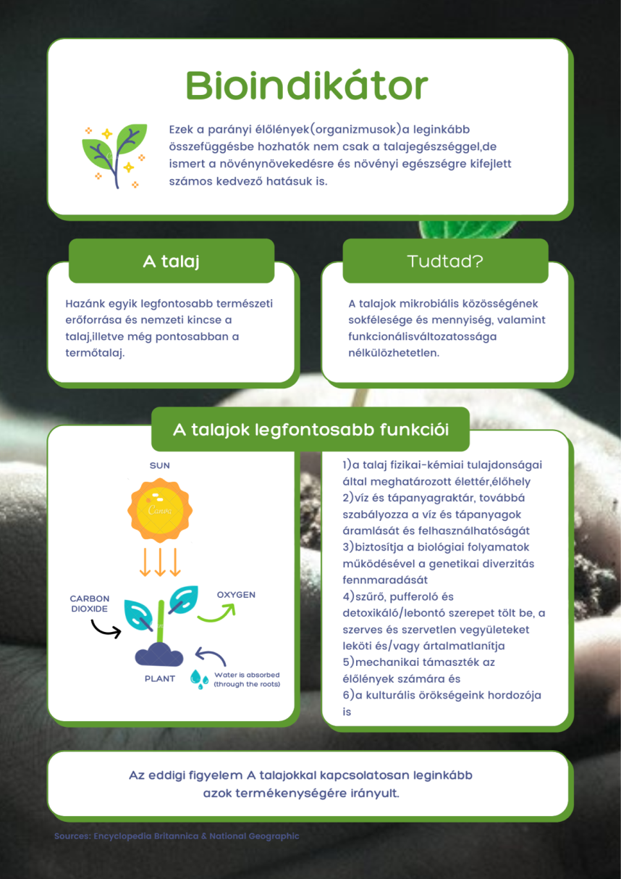
A 3. forduló összegzése
infografikák

Slide 6
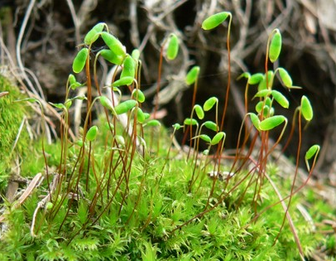
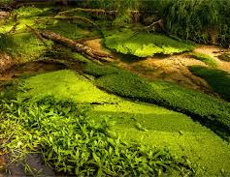
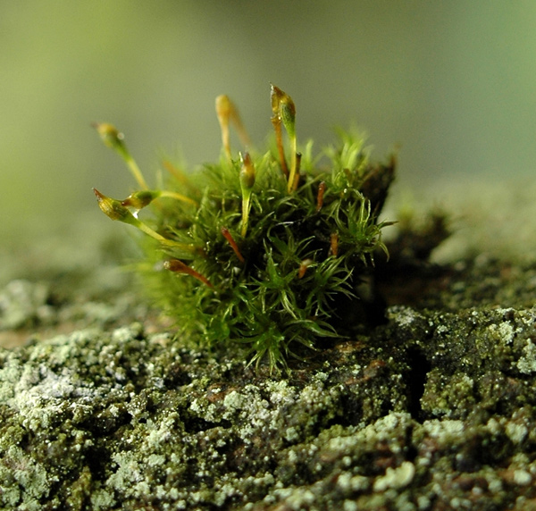
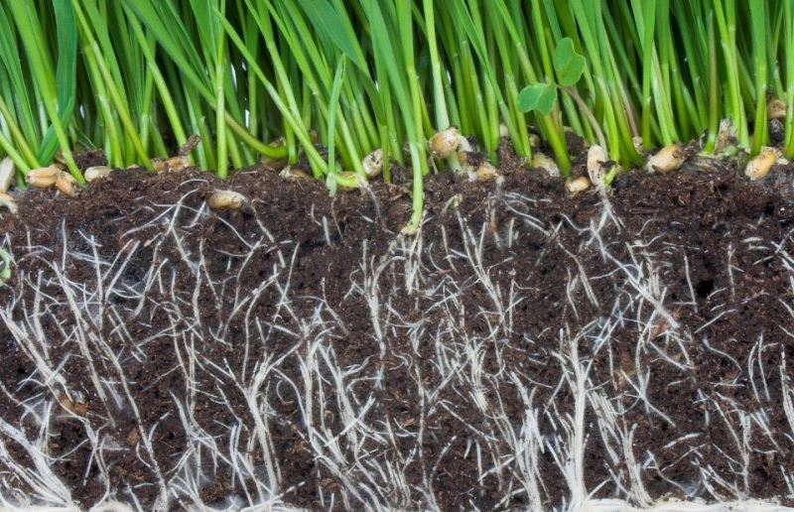
Bioindikátor
A 4. forduló
Talaj
Termőtalaj
Legfontosabb funkciói:
Élettér biztosítása
Víz és tápanyag tárolás

Slide 7
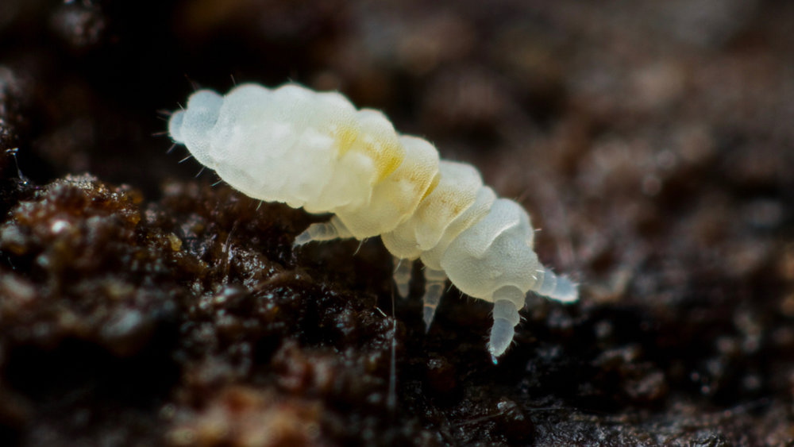
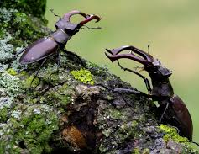
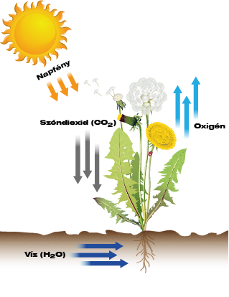
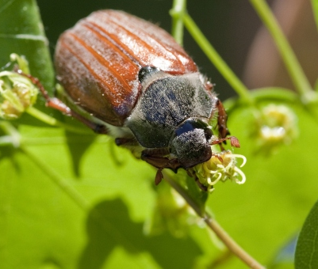
Biológiai folyamatok
Szűrés, pufferoló és detoxikáló folyamatok
Mechanika
Kulturális örökség

Slide 8
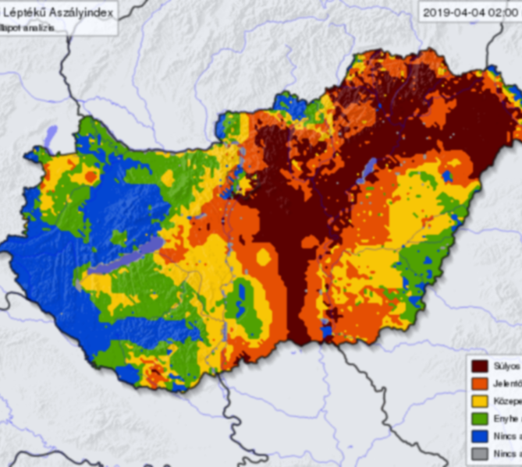
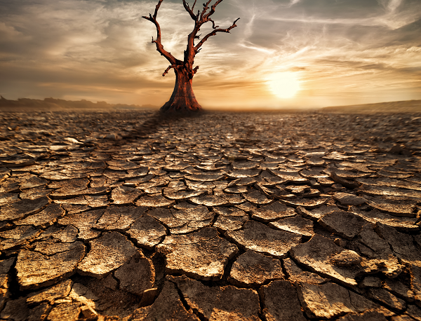
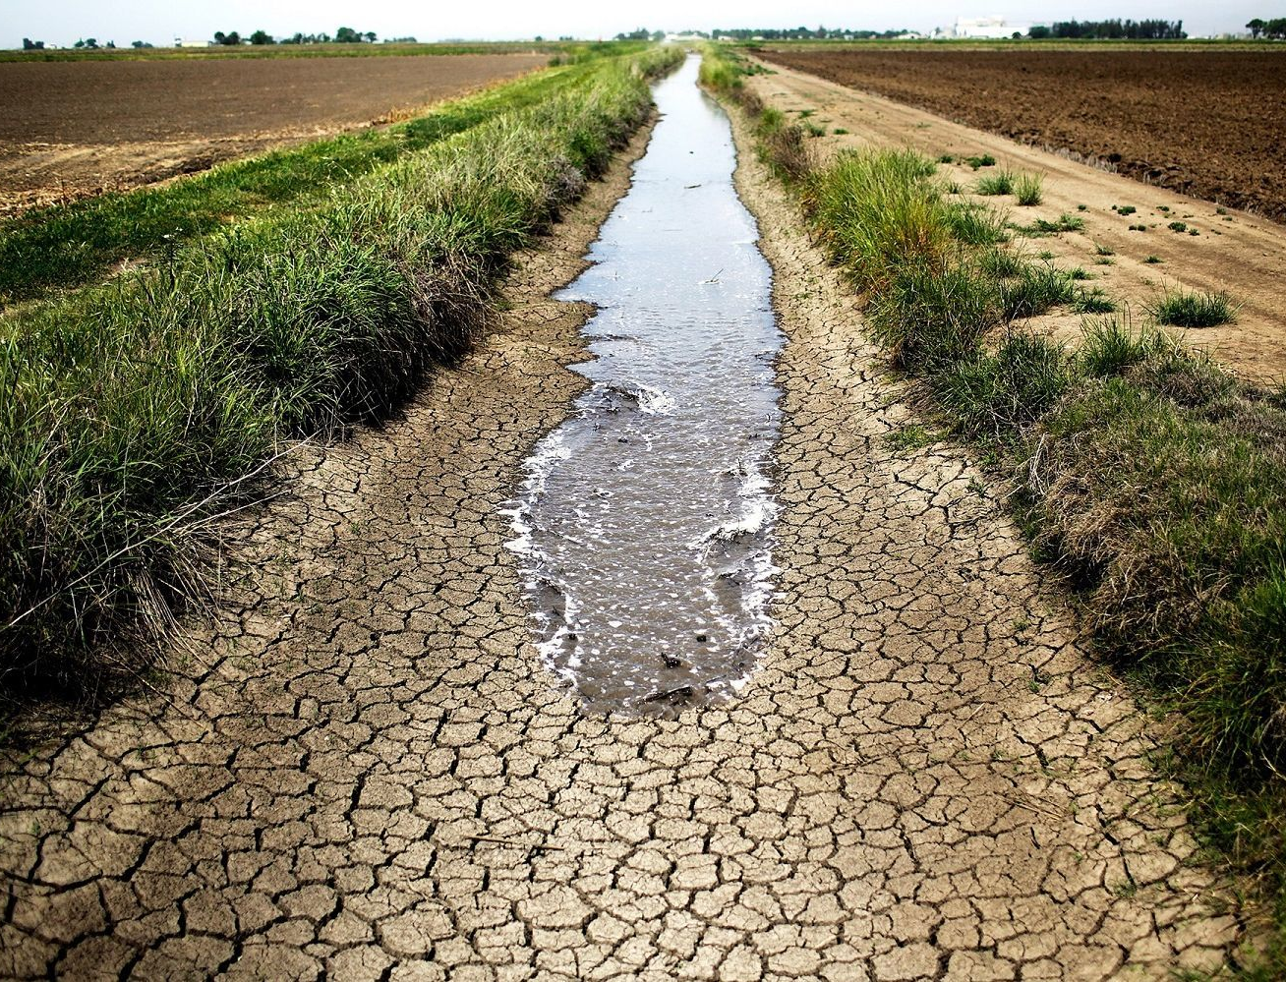
Klímaváltozás hatása a talaj élő világára
Klímaváltozási hatások
Ökológiai folyamatok
Szervesanyag készlet
Aszályok és csapadék változás

Slide 9
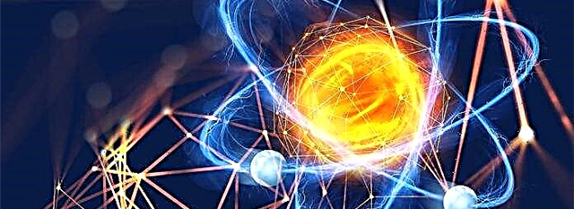
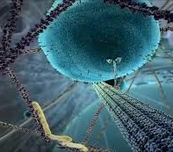
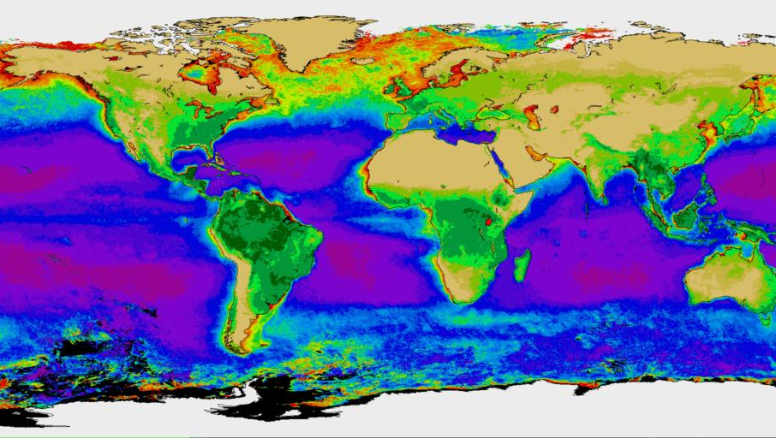
Bioszféra
Az elemek folyamatos körforgása
Befolyásolás és ciklusok
Kémiai elemek
6 elem: hidrogén, szén, nitrogén, foszfor, oxigén és kén
95%

Slide 10
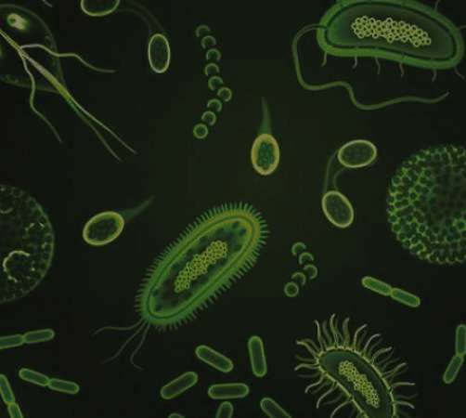
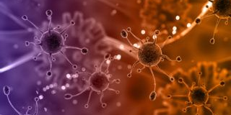
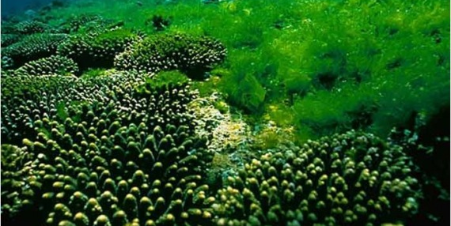
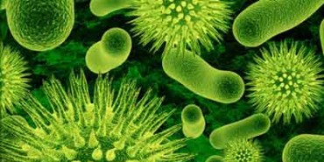
Biológiai univerzum
Talaj élőlényei
Mikroorganizmusok
Mikrobák
Mikro -és makroszkopikus állatok
Mikroalgák

Slide 11
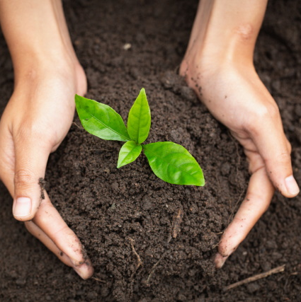
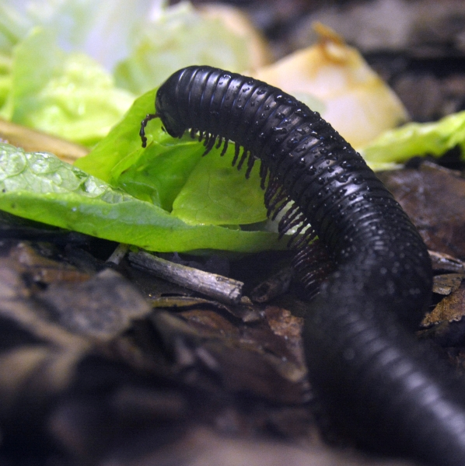
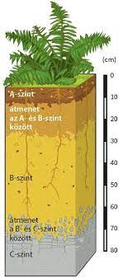
Biológiai egyensúly
A talaj lakók nélkül nem jött volna létre a talaj amit mi ma ismerünk
Leggazdagabb élettér
50-60%-ban szilárd
40-50%-ban gáznemű

Slide 12
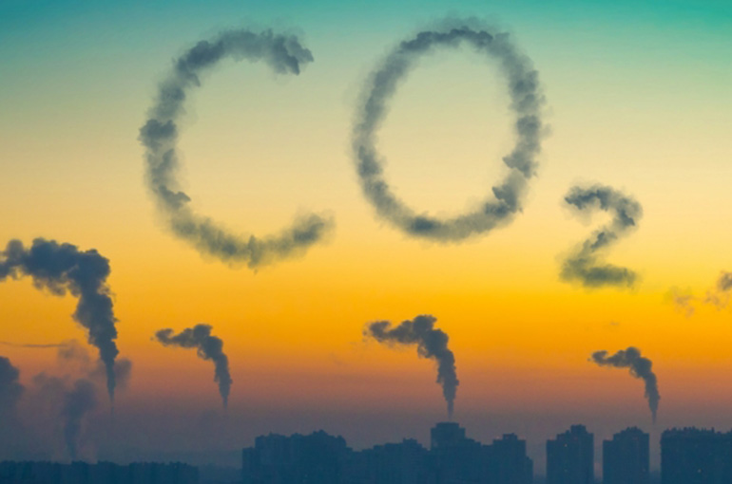
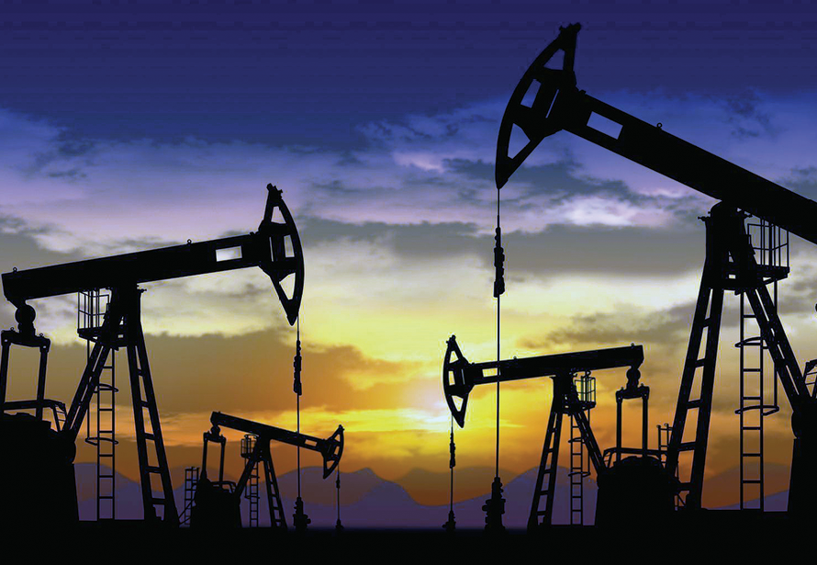
Talaj szerepe
CO₂ tartalom csökkentése
Bioremediáció
Szerves anyag átalakítás
Víz, kőolaj és szén képződés

Slide 13
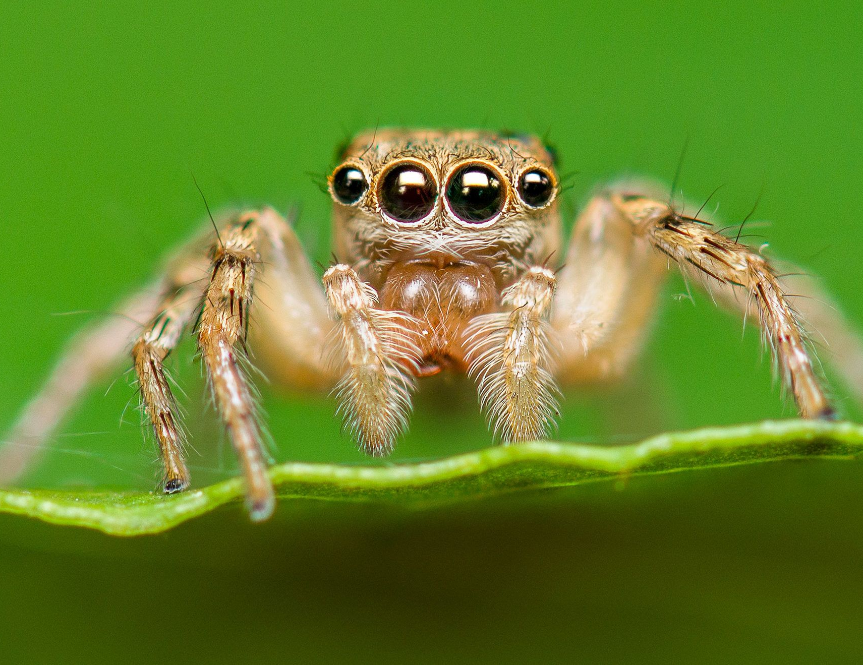
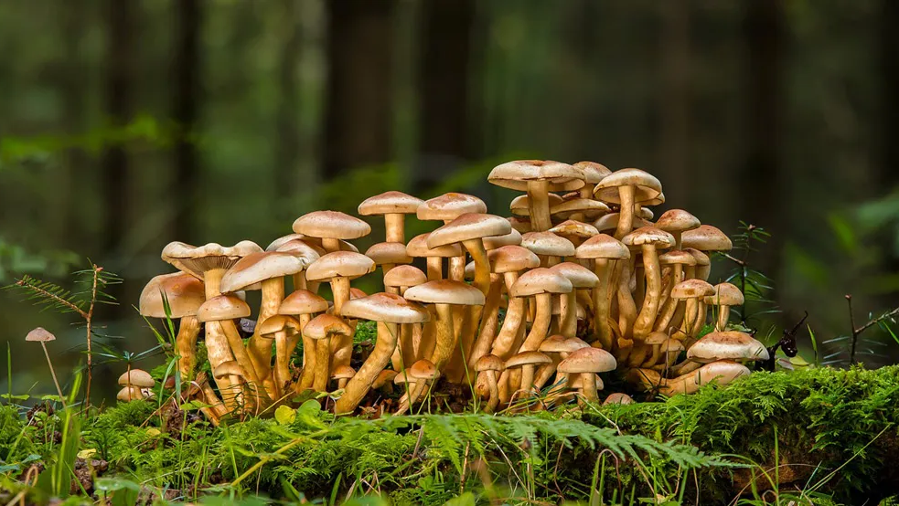
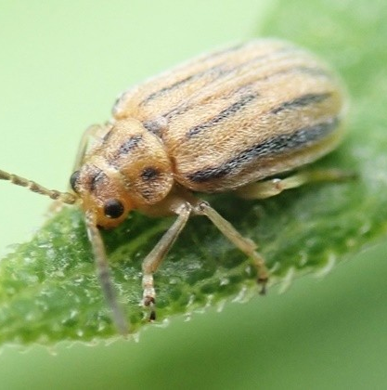
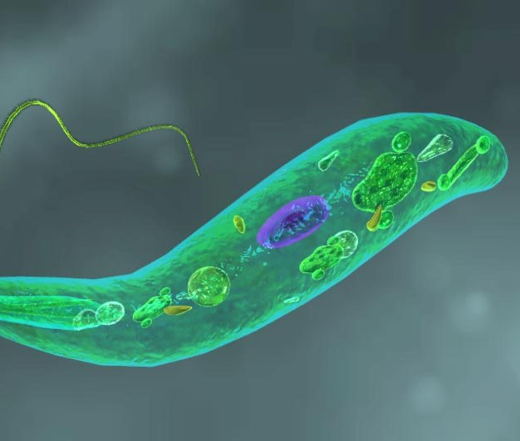
Talaj élőlényei
Európában 1 négyzetméter 30 centiméter vastagságú talajban :
1 billió baktérium
0,5 billió ostoros egysejtű
1 milliárd gomba
1 millió alga és fonálféreg
100 bogár
80 földigiliszta
50 pók
Hektáronként az élőlények tömege több mint 20 tonna

Slide 14
„A földi élet jövője attól függ, hogy képesek vagyunk-e cselekedni.
Sokan egyénileg is megtesznek minden tőlük telhetőt, ám valódi sikert csak akkor érhetünk el, ha gyökeres változások lépnek végbe a társadalomban, a gazdaságban és a politikában.”
David Attenborough

Slide 15
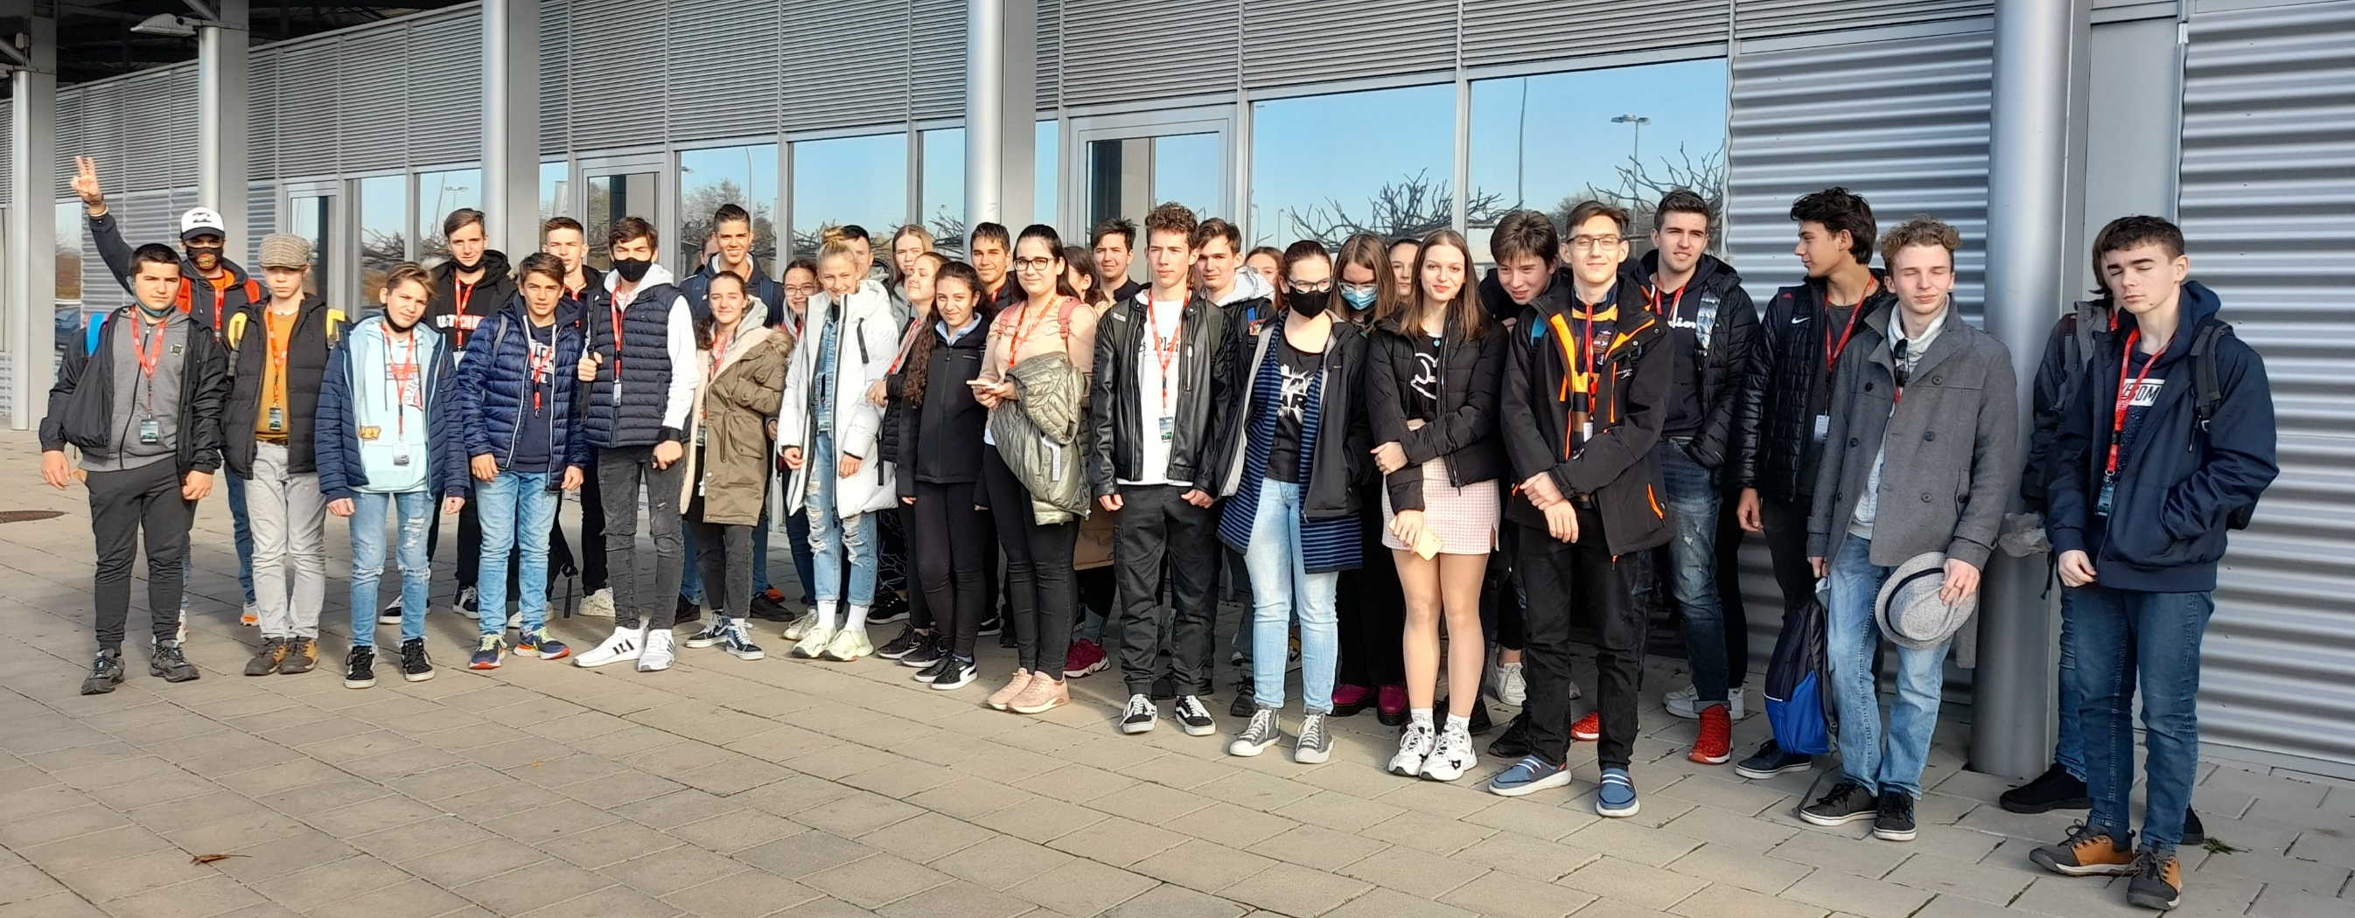
Köszönjük a lehetőséget!

